Slide 1

어플리케이션

Slide 2
Android Application
Android Package
  *.APK 파일 (압축 파일)
  클래스 파일, 리소스 파일, 매니페스트 파일 등이 포함
  어플리케이션의 삭제 = 설치된 APK 파일 삭제
Sandbox
  어플리케이션별로 홈디렉토리를 보유
  서로 다른 어플리케이션의 영역 침범 방지
Lifetime
  한번 실행되면 작업을 완료하더라도 Stop 상태에서 메모리에 상주
  시스템 리소스가 부족하다고 판단되면 우선순위에 따라 종료
  (Low memory killer가 관리)
Notes:
Sandbox 아이들로 하여금 모래 상자 안에서만 놀게 하는 것 같은 권한을 줌
안드로이드의 보안 아키텍처의 중심은 모든 응용 프로그램에 기본적으로 다른 응용 프로그램, 운영 체제, 또는 사용자에게 영향을 미칠만한 작업을 수행할 권한을 부여하지 않는 것이다. 사용자의 개인 데이터(예, 연락처 또는 이메일)를 포함한 각종 데이터의 읽기 또는 네트워크 액세스를 수행하는 다른 응용 프로그램의 파일에 대한 읽기, 쓰기가 금지된다.

Slide 3
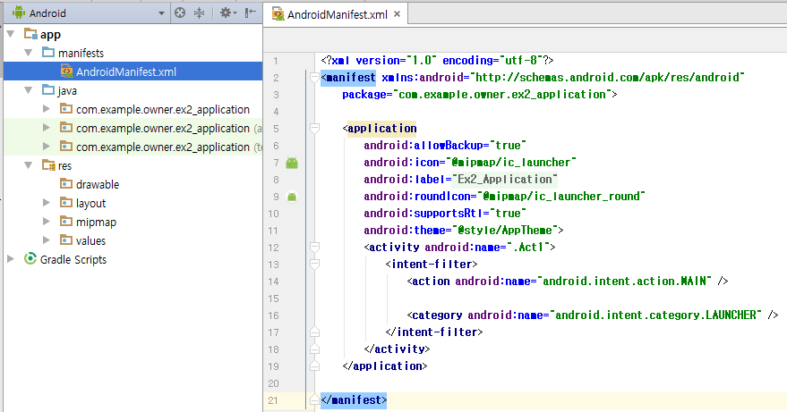
Android Application
느슨하게 결합된 컴포넌트들로 구성
  Loosely coupled components
안드로이드 매니페스트
  AndroidManifest.xml
  메타 데이터 기술, J2EE(Java 2 platform, Enterprise Edition)
  의 web.xml과 유사한 목적
  어플리케이션에 사용된 각 컴포넌트에 대한 참조 내용
  컴포넌트간의 상호작용하는 방식 기술
  하드웨어와 플랫폼 요구사항 포함
Notes:
J2EE (Java 2 platform, Enterprise Edition)
프로젝트폴더\ 밑에 생성되는 AndroidManifest.xml는 간단히 말해 xml 문서 형식의 어플리케이션 명세서이다.
즉, 어플리케이션이 어떤 컴포넌트(Activity, Service, Content provider 등)를 포함하는지,
그 컴포넌트들이 어떤 구성을 통해 어플리케이션을 이루는지
(ex. 어떤 activity가 디바이스의 메인메뉴에 위치할지, 다른 말로 어플리케이션 Launcher가 될지 여부 등),
또는 각종 제약 등이 매니페스트에 기록된다.
안드로이드 프로젝트를 생성하면 기본 매니페스트 파일이 생성되며,
아주 간단한 어플리케이션의 경우 수정할 필요가 없을 수도 있지만,
일반적인 어플리케이션의 경우 조금~많이 수정/내용 추가를 요할 수도 있다.
참고로 안드로이드 SDK 내부에 포함된 API Demo suite 예제의 경우 1000라인이 넘는 큰 매니페스트 파일이 제공된다.

Slide 4
Application Components
Activity
  프레젠테이션 계층
  모든 화면은 Activity 클래스를 상속하여 확장
  여러 가지의 View를 가지고 정보를 표시, GUI를 생성
Service
  UI 없이 작동하는 기능
  데이터 소스를 업데이트하거나 Activity를 업데이트 가능
Content Provider
  공유 가능한 데이터 저장소
  어플리케이션의 데이터베이스를 관리, 공유하는데 사용
  CP를 다른 App들이 접근 가능하도록 구성하면 App간의 데이터 공유 가능
  미디어 저장소, 연락처 정보 등의 내용은 네이티브 CP로 노출됨

Slide 5
Application Components
Intent
  App간의 메시지 전달 프레임워크
  메시지를 시스템 전역에 방송하거나 특정 Activity 혹은 Service에 전송
  시스템은 해당 동작을 수행할 대상을 적절하게 결정
Broadcast Receiver
  방송되는 Intent를 받는 수신자
  특정 필터의 조건에 부합하는 것들만 수신
  이벤트 중심 App 개발에 필수
Widget
  홈 스크린에 추가 가능한 비주얼 App 컴포넌트
  Broadcast Receiver의 특별한 케이스
Notification
  사용자 알림 프레임워크
  현재 활성화된 Activity의 포커스를 빼앗지 않고도 사용자에게 알림
  Service나 Broadcast Receiver에서 사용자의 주의를 끌기 위해 선호하는 기법

Slide 6
Application Styles
Act
Act
여러 형태의 화면을 가진 어플리케이션
(보기, 추가, 편집, 검색 등)
Act
Act
Act
Act
다른 어플리케이션에게 정보를 제공하는
어플리케이션 (공유 가능한 일정 등)
: Content Provider
CP
백그라운드에서 계속 동작하는 어플리케이션
(음악 재생기 등)
Act
Srv

Slide 7
Process Types
Foreground
Process
활성화 되어 있는 Activity를 가진 프로세스
활성화 유지가 힘들 정도로 메모리가 부족할 경우에만 종료
Visible
Process
화면상에는 나타나지만 활성화되지 않은 프로세스
다이얼로그 형태로 표시되는 Activity의 경우
Service
Process
서비스를 점유하는 프로세스
보여지지 않고 일반적인 작업을 수행하는 프로세스
Background
Process
Empty
Process
현재 보여지지 않는 Activity를 가진 프로세스
일반적으로 아무런 작업을 하지 않고 메모리 부족할 경우 종료
App 시동시간 단축을 위해 메모리에 캐쉬되어 있는 프로세스
아무런 컴포넌트도 없는 프로세스
Notes:
프로세스 우선순위에 따른 순서
상위에 있는 종류들은 되도록 유지하려고 노력한다.
하위에 있는 종류들은 우선순위가 높은 프로세스의 실행을 원활하게 하기 위해 언제든 종료될 수 있다.

Slide 8
Activity
Interaction
  사용자와의 상호작용을 위한 컴포넌트
  유일하게 사용자의 눈에 보이는 컴포넌트
  내부적으로 하나의 윈도우와 여러 개의 뷰 객체를 이용해서 인터페이스를 구성
Usages
  다이얼로그가 나타나거나, 무언가를 입력 받거나, 하단의 옵션 메뉴 등
  어플리케이션 사이에서 공유 가능
  사용자의 입장에서는 “액티비티 = 윈도우”로 느껴질 수 있음
Application
  어플리케이션의 시작은 기본 액티비티의 onCreate 메소드
  마지막 액티비티가 종료한다면 어플리케이션 종료

Slide 9
Activity Task
App A, Act 4
App A, Act 4
App A, Act 3
App B, Act 3
App A, Act 2
App B, Act 2
Root Activity
App A, Act 1
Root Activity
App B, Act 1
Task 1
Task 2
Activity 1
Activity 1
Activity 2
Activity 2
Activity 3
Activity 4
Activity 3
Notes:
Task는 Activity를 쌓아 올린 형태 = Activity Stack
사용자는 가장 상단의 Activity와 상호작용
Task 1
일반적인 어플리케이션 작동
Task 2
다른 어플리케이션의 Activity를 활용하는 작동
App A가 실행되어 있지 않다면 App A를 실행해서 메모리에 올린 후 App A의 Act 4를 호출

Slide 10
Activity Life Cycle
Activity A
시작
Activity B
시작
onCreate()
onCreate()
onRestart()
onStart()
onStart()
onRestart()
onResume()
onResume()
Activity B
호출
Back Button
복귀
onPause()
onPause()
onStop()
onStop()
onDestroy()
onDestroy()
Activity A
종료
Activity B
종료
Notes:
Activity B가 반투명 Activity일 경우에는 화면을 가리더라도 Activity A가 onStop까지 가지 않음

Slide 11
Activity Life Cycle
onCreate()
  Activity가 최초 생성될 때 호출
  초기화 수행, 또는 이전에 저장된 Bundle Data 로딩
onStart()
  Activity가 화면에 보이기 전 호출
onResume()
  사용자와 상호작용 하기 전 호출
  Activity가 활성화 됨을 알림
onPause()
  절전 상태로 들어가거나 다른 Activity가 활성화 되기 전 호출
  Activity를 동일한 상태로 복귀 시키기 위한 정보를 저장해야 함
onStop()
  홈 버튼이 눌려 Task 전체가 비활성화 되거나 다른 Activity가 화면을 완전히 가릴 때
onRestart()
  멈춰 있지만 메모리에 잔류하고 있는 경우, 재시작 과정 전에 호출
onDestroy()
  Activity가 메모리에서 완전히 제거되기 전 호출

Slide 12
Activity State
메모리 사용량에 따라 시스템이 상태를 결정
활성 상태 (Active)
  화면에 보여지고, 포커스를 가지며, Task의 최상단에 위치
  활성 Activity가 메모리를 확보하도록 필요에 따라 하위 Activity가 종료될 수도 있음
  Activity가 활성화 되면 다른 Activity들은 일시 정지됨
일시 정지 상태 (Paused)
  Activity가 화면에 보이고는 있지만 포커스는 없는 상태
  투명한 Activity나 화면의 일부만 사용하는 Activity가 활성화될 경우
  Activity의 화면이 완전히 가려지지 않고 포커스를 잃으면 일시 정지됨
중지 상태 (Stopped)
  화면에서 완전히 사라질 경우 중지됨
  상태 정보를 유지한 채 메모리에 남아있지만 시스템 메모리가 부족할 경우 제거 대상 1순위
  중지될 때 데이터와 UI 상태 등 현재의 상태를 저장해 두는 것이 중요
비활성 상태 (Inactive)
  종료된 이후, 로딩되기 이전의 상태
  비활성 Activity는 메모리에서 제거 당함
  다시 화면에 나타나려면 재시작 과정(onRestart)이 필요

Slide 13
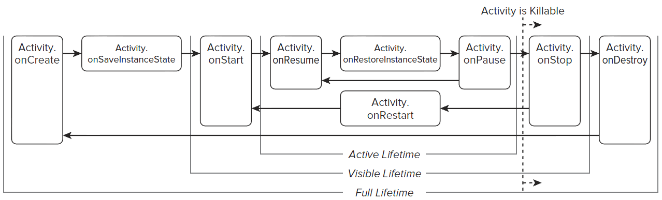
Activity Lifetime
전체 수명 (Entire/Full lifetime)
  onCreate()부터 onDestroy() 호출 사이
  경우에 따라 onDestroy() 호출이 안될 경우도 있음
가시 수명 (Visible lifetime)
  onStart()부터 onStop() 호출 사이
  Activity의 상태에 따라 여러 번 반복하기도 함
활성 수명 (Active lifetime)
  onResume()부터 onPause() 호출 사이
  Activity는 활성 상태와 일시 정지 상태가 자주 바뀜, 최대한 가볍게 구현

Slide 14


